Slide 1
Проступки

Slide 2
Проступки — винні протиправні діяння деліктоздатної особи, що відрізняється від злочину меншим ступенем суспільної небезпеки.

Slide 3
Проступки поділяються на:
Адміністративні;
Цивільні;
Конституційні;
Матеріальні;
Дисциплінарні.

Slide 4
Адміністративні проступки — це суспільно небезпечні протиправні діяння, які полягають у винному (умисному чи необережному) посяганні на суспільні відносини, що складаються у сфері державного управління і охороняються законом. Адміністративними проступками є вчинки, що заважають здійсненню нормальної виконавчої і розпорядчої діяльності державних і громадських органів і організацій, посягають на суспільний або державний порядок, власність, права і законні інтереси громадян.

Slide 5
Цивільні проступки — це суспільно небезпечні протиправні діяння, які полягають у порушенні громадянами і організаціями майнових і особистих немайнових відносин, що складаються між суб'єктами права і становлять для них матеріальну і духовну цінність

Slide 6
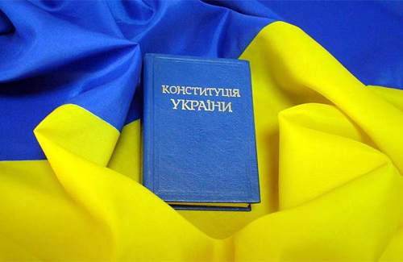
Конституційні проступки — це суспільно небезпечні протиправні діяння, які полягають у винному (умисному чи необережному) заподіянні шкоди порядку організації і діяльності органів влади і управління, конституційним правам і свободам громадян, але не мають ознак складу злочину.

Slide 7
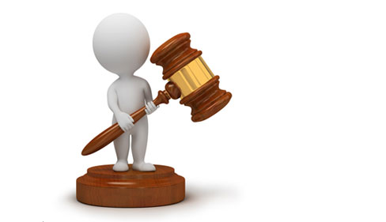
Матеріальні проступки — це суспільно небезпечні протиправні діяння, які полягають у винному (умисному чи необережному) заподіянні шкоди майну підприємства його працівником.

Slide 8
Дисциплінарні проступки — це суспільно небезпечні протиправні діяння, які полягають у невиконанні робітником, службовцем, військовослужбовцем, студентом виробничих, службових, військових або учбових обов'язків, порушенні правил внутрішнього трудового розпорядку.

Slide 9
Завдяння для перевірки знань.
Установіть відповідність між проступками та їх прикладами!
1) Адміністративний А) Поширення чуток, що
принижують честь і гідність людини
2) Цивільний Б) Запізнення на роботу.
3)Дисциплінарний В) Порушення правил дорожнього руху
Г) Крадіжка грошей.
2. Дайте визначеня конституційним і матеріальним проступкам !
3. Доповніть словами речення!
… — винні … … деліктоздатної особи, що відрізняється від … меншим ступенем суспільної … .

